Slide 1
Caiu na rede é peixe: o currículo no contexto das redes sociais
PROPED – UERJ
GPDOC – Grupo de Pesquisa Docência e Cibercultura
http://docenciaonline.pro.br/moodle/
alinewebersop@gmail.com
brisaerc@hotmail.com

Slide 2
O CENÁRIO SÓCIO-TÉCNICO

Slide 3
QUEM É O SUJEITO EM REDE?

Slide 4
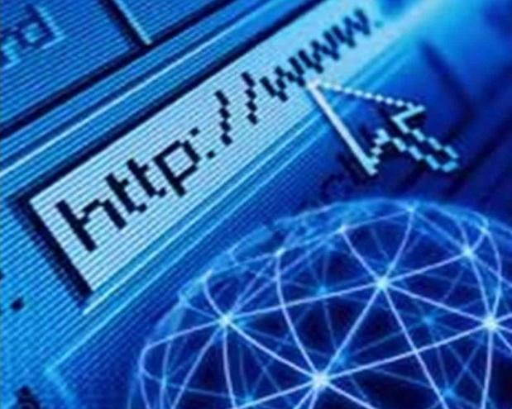
SANTAELLA
Leitor Contemplativo
Leitor Movente
Leitor Imersivo

Slide 5
O CIBERESPAÇO
Com essas possibilidades de organizar os dados no ciberespaço, novas lógicas instauram-se como formas de estarmos em sociedade, conectados em rede, como nos diz Lévy “redes de interfaces abertas a novas conexões, imprevisíveis, que podem transformar radicalmente seu significado e uso” ( Lévy, 1993, p. 102).

Slide 6
OS USOS
É sobre essas redes de interfaces abertas do ciberespaço onde professores e alunos apropriam-se dos saberes produzidos na e da cibercultura, construindo redes educativas, que pensamos esse trabalho.
Assim, pretendemos nesse estudo, analisar o software social Facebook, como uma possibilidade de espaçotempo de produções curriculares daqueles que vivenciam o cotidiano. Como dispositivo de pesquisa optamos pela observação dos comentários entre alunos e professores na interface e através do mapeamento das conexões estabelecidas entre eles. Para isso foi necessária a condição de membros dos participantes da pesquisa nessa interface

Slide 7
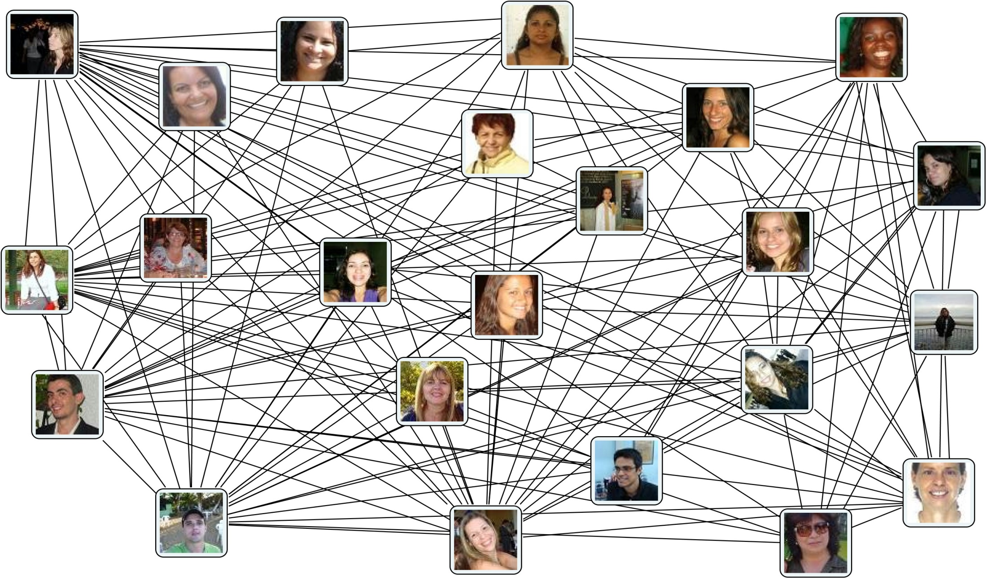
A REDE

Slide 8
A REDE
EM CASTELLS
EM RECUERO
EM MUSSO
EM ALVES

Slide 9
CASTELLS
Uma rede é um conjunto de nós interconectados. A formação de redes é uma prática humana muito antiga, mas as redes ganharam vida nova em nosso tempo transformando-se em redes de informação energizadas pela Internet. (CASTELLS, 2003, p.7)

Slide 10
MUSSO
Movimento constante
REDE Sem centro
Organização horizontal

Slide 11
RECUERO
Uma rede social é definida como um conjunto de dois elementos: atores (pessoas, instituições ou grupos; os nós da rede) e suas conexões (interações ou laços sociais). (RECUERO, 2009, p.24)

Slide 12
ALVES
REDE – NOVA FORMA DE CONSTRUIR O CONHECIMENTO, EM TODAS AS ÁREAS DE ATIVIDADES HUMANAS
DESAFIO: CAPACIDADE QUE TEMOS DE MOBILIZAR FORÇAS PARA IDENTIFICAR ESTE PROCESSO E NELE ATUAR

Slide 13
O CURRÍCULO TECIDO EM REDE: UMA ABORDAGEM MULTIRREFERENCIAL
Segundo Ardoino (1998), o conceito de multirreferencialidade contempla nos espaços de aprendizagem:
“[...] uma leitura plural de seus objetos (práticos ou teóricos), sob diferentes pontos de vistas, que implicam tanto visões específicas quanto linguagens apropriadas às descrições exigidas, em função de sistemas de referenciais distintos, considerados, reconhecidos explicitamente como não redutíveis uns aos outros, ou seja, heterogêneos” (ARDOINO, 1998, p.24).

Slide 14
PESQUISA NOS/DOS/COM OS COTIDIANOS
O CURRÍCULO COMO ESPAÇOTEMPO DE CONSTRUÇÃO DOS SABERES

Slide 15
O CURRÍCULO COMO ESPAÇOTEMPO DE CONSTRUÇÃO DE SABERES
“A noção de espaço de aprendizagem vai além dos limites do conceito de espaço/lugar. Com a emergência da “sociedade em rede”, novos espaços digitais e virtuais de aprendizagem vêm se estabelecendo a partir do acesso e do uso criativo das novas tecnologias da comunicação e da informação.Novas relações com o saber vão-se instituindo num processo híbrido entre o homem e a máquina, tecendo teias complexas de relacionamentos com o mundo.” (SANTOS, 2004)

Slide 16
CURRÍCULO
CURRÍCULO
ESPAÇO DE CONSTRUÇÃO DE PRATICANTES
CENTRALIDADE DA CULTURA: É NA/COM A HETEROGENEIDADE QUE SE FAZEM OS ATOS DE CURRÍCULO

Slide 17
ATOS DE CURRÍCULO NO FACEBOOK – TÁTICAS DOS PRATICANTES

Slide 18
CERTEAU
“ As táticas são procedimentos que valem pela pertinência que dão ao tempo – às circunstâncias que o instante preciso de uma intervenção transforma em situação favorável, à rapidez de movimentos que mudam a organização do espaço, às relações entre momentos sucessivos de um “golpe”, aos cruzamentos possíveis de durações e ritmos heterogêneos.” (CERTEAU, 2009, p.96)

Slide 19
FACEBOOK: AÇÕES QUE REINVENTAM O FAZER CURRICULAR
Ao usar o Facebook como recurso de aproximação entre a vida cotidiana e a vida escolar, professora e alunos, usam táticas de praticantes para “sensocomunizar” o saber disciplinar, legitimando outros espaços como lócus de construção de saber.

Slide 20
OS LAÇOS SOCIAIS
Segundo Recuero (2009), podem ser:
Associativos
Relacionais
Fracos
Fortes

Slide 21
CAPITAL SOCIAL

Slide 22
FACEANDO O CURRÍCULO

Slide 23
FACEBOOK: POTÊNCIA COMUNICACIONAL
“ Sem substituir as formas mais tradicionais de comunicação organizacional, as redes sociais virtuais podem a elas se somar, incrementando sobremaneira as relações coletivas que fundamentam as organizações, pois a internet constitui-se em uma via alternativa bastante eficaz para o envolvimento em grupos sociais.” (SANTAELLA, 2010, p.278)

Slide 24
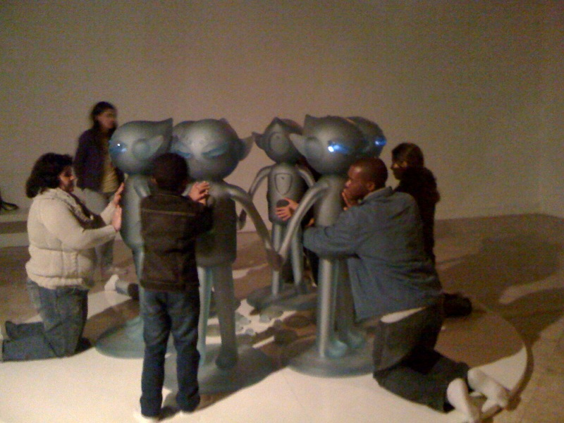
INTERATIVIDADE
OBRA DE MARIKO MORI ONENESS E CO-AUTORIA EM SILVA (1998)

Slide 25
INTERATIVIDADE
Pensar a gestão da sala de aula mais conectada com a interatividade, como afirma Santaella: “pensá-la na base da multiplicidade, da diversidade em ambientes de pouca hierarquia, regidos muito mais pela emergência e auto-organização do que pela coerção.” (SANTAELLA, 2010, p.279)

Slide 26
OS NÓS DA REDE: CONSIDERAÇÕES FINAIS
Ao narrar nesse artigo a experiência de uma comunicação em rede, para além dos muros da escola, consideramos o cotidiano como fonte de aprendizagem e construção de conhecimento, como o espaçotempo da tessitura de práticas sociais reais, assim instituídas pelos usos dos praticantes que modificam regras, criam e reinventam maneiras de estar coletivamente.

